Slide 1
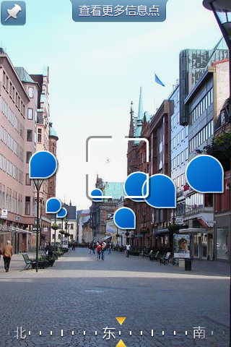
AR 状态
界面基本元素
  罗盘
  Menu软键菜单
    帮助
    退出
  锁定场景按钮

Slide 2
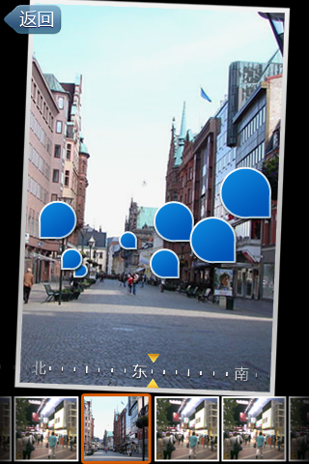
AR 状态
锁定场景及回放
  浮动工具栏上有锁定按钮
  用在竖直的情况下，用一个手指持续按住屏幕没有信息点的位置超过1秒，屏幕锁定，在松手返回。锁定状态下再将手机放平，会弹出整个的照片界面，内容为锁住的该照片的屏幕，但信息是可以进行操作的。
  当手指按住屏幕时，会给出提示，告诉用户如果此时将屏幕放平，会开启对该图片进行保存。
  当屏幕放平，照片功能开启之后，即可松开手指，图片继续保持在界面内
  当进入照相界面时，当状态离开此画面弹出是否保存对话框，在界面上也有保存按钮。有相片曝光动画。
  只有返回按钮，在界面中有最近保存的照片的list，显示最近20张照片。两者皆悬浮。
  在单击过往的照片，立即替换上图的照片。
  只能提供触摸屏幕上的返回按钮和menu键的返回方式，当手机回复竖直状态时并垂直超过90度角一次，也可进行返回。

Slide 3
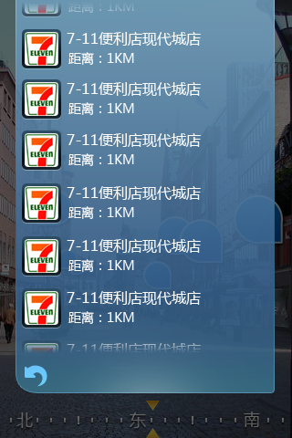
AR 状态
更多信息点的列表
  更多的列表：未显示的信息点击查看（列表出现有动画）
  X, y 在浮动工具上面有按钮可以控制，也可以用手势控制。
  列表有动画，底色半透明。有返回键。
  列表从第x+1项开始，及从未在屏幕上显示出来的内容开始显示，也可以向上拖动，显示所有可以涉及的信息点。
  列表内容在点击后可以展开，内容与信息卡显示信息相同
  在列表最底部，提示在现在设置的可视范围外还有更多信息点，点击展开

Slide 4
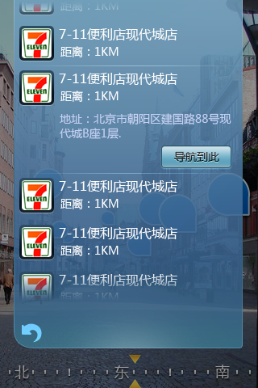
AR 状态
更多信息点的列表
  更多的列表：未显示的信息点击查看（列表出现有动画）
  X, y 在浮动工具上面有按钮可以控制，也可以用手势控制。
  列表有动画，底色半透明。有返回键。
  列表从第x+1项开始，及从未在屏幕上显示出来的内容开始显示，也可以向上拖动，显示所有可以涉及的信息点。
  列表内容在点击后可以展开，内容与信息卡显示信息相同
  在列表最底部，提示在现在设置的可视范围外还有更多信息点，点击展开

Slide 5
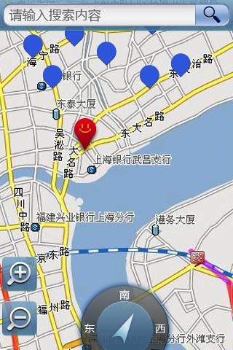
地图状态
  罗盘
  Menu软键菜单
    信息点的分类：下拉菜单，默认为全部。AR状态下显示的类别和地图模式下相同。
    我的当前位置
    帮助
    退出
  手势及拖拽
    拖拽平移地图，不旋转方向
    可以用多点触摸来进行地图的放大缩小
  与罗盘同步的方向

Slide 6
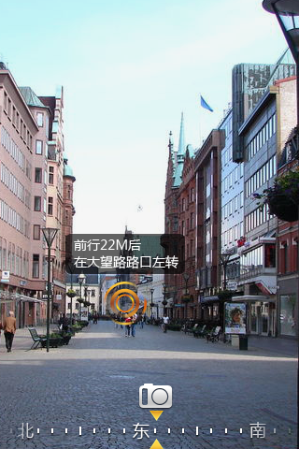
导航
  导航开始，计算路线，以对话框和文字在画面上提示。
  行走列表
    返回导航界面
    有一个最小化成一行的文字提示一直漂浮在画面上，当点击时可以展开成完整的地图。
  震动提示
    到达位置10米范围内时，震两次，语音报告到达，并提示下一个路点的方向，弹出信息提示对话框
    如果偏离路线以至于重新生成新的路线，震4次，语音。对话框提示
  地图中导航的图
  AR中导航的图

Slide 7
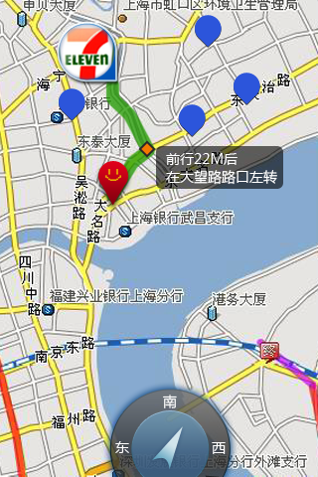
导航
  导航开始，计算路线，以对话框和文字在画面上提示。
  行走列表
    返回导航界面
    有一个最小化成一行的文字提示一直漂浮在画面上，当点击时可以展开成完整的地图。
  震动提示
    到达位置10米范围内时，震两次，语音报告到达，并提示下一个路点的方向，弹出信息提示对话框
    如果偏离路线以至于重新生成新的路线，震4次，语音。对话框提示
  地图中导航的图
  AR中导航的图

Slide 8























  信息点的遮挡问题
  当两点中心距离小于半径的时候显示相互遮盖点的数量。
3
2
任何遮挡互联是否显示个数在被单击后都会散开。
3
2
Tag A
Tag A
Tag B
Tag b
3
2
3
2
3
3
Tag c

Slide 9
对焦区域
1. 当信息点进入聚焦区域后显示其姓名，并将该信息点高亮显示。
2. 当信息进入聚焦区域3秒之后，显示其详细信息卡
3. 当信息点移除对焦区域3秒后，详细信息消失
4. 当新的信息点的信息卡需要显示时，上一个信息卡直接消失
5. 如果对焦区域内有俩个或以上的信息点时，显示距中心最近的那个
6. 如果一组相互遮挡的信息点进入，以小列表的方式罗列名称，但是不显示信卡

Slide 10
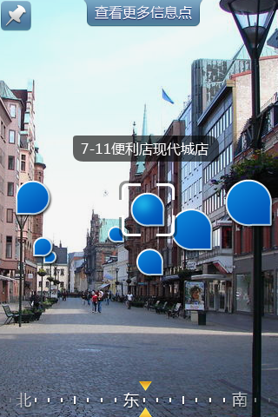
对焦区域
1. 当信息点进入聚焦区域后显示其姓名，并将该信息点高亮显示。
2. 当信息进入聚焦区域3秒之后，显示其详细信息卡
3. 当信息点移除对焦区域3秒后，详细信息消失
4. 当新的信息点的信息卡需要显示时，上一个信息卡直接消失
5. 如果对焦区域内有俩个或以上的信息点时，显示距中心最近的那个
6. 如果一组相互遮挡的信息点进入，以小列表的方式罗列名称，但是不显示信卡

Slide 11
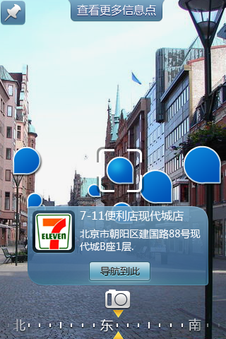
对焦区域
1. 当信息点进入聚焦区域后显示其姓名，并将该信息点高亮显示。
2. 当信息进入聚焦区域3秒之后，显示其详细信息卡
3. 当信息点移除对焦区域3秒后，详细信息消失
4. 当新的信息点的信息卡需要显示时，上一个信息卡直接消失
5. 如果对焦区域内有俩个或以上的信息点时，显示距中心最近的那个
6. 如果一组相互遮挡的信息点进入，以小列表的方式罗列名称，但是不显示信卡

Slide 12
具体信息卡
  弹出当任何时刻点击任何位置的信息点的时候
  样式及排版
    大小
    透明度
  提供功能
    信息和图片
    导航至
    返回
  由用户点击弹出的信息卡不会自动消失，由对焦区域自动弹出的信息卡在聚焦区域离开3秒后自动消失

Slide 13
地图和AR切换的过程
    当将手机从垂直位置放平只至30度水平以下时，自动切换的地图模式，当立起超过30度时，返回AR模式。
    以动画的形式进行过场
    罗盘从一条线到圆形进行变化。

Slide 14
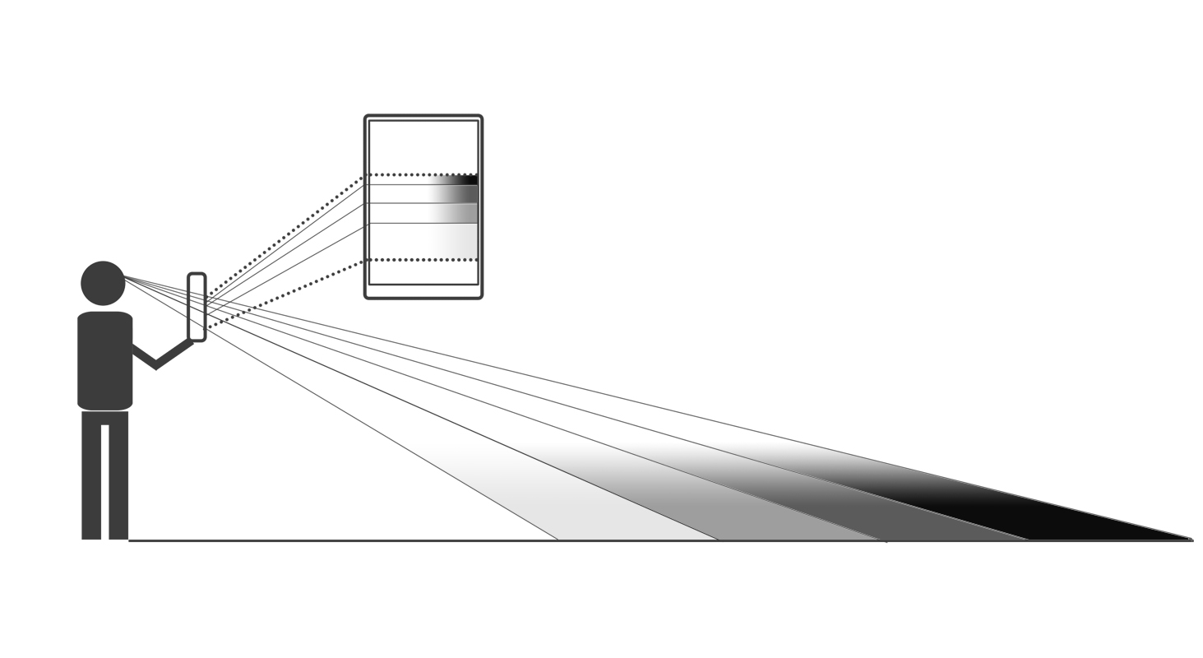
透视角度的处理方式
  根据G sensor的读数作出透视的效果。
  信息点近大远小

